Slide 1
Formación Desarrollo Web
htML - css - javascript - angular

Slide 2
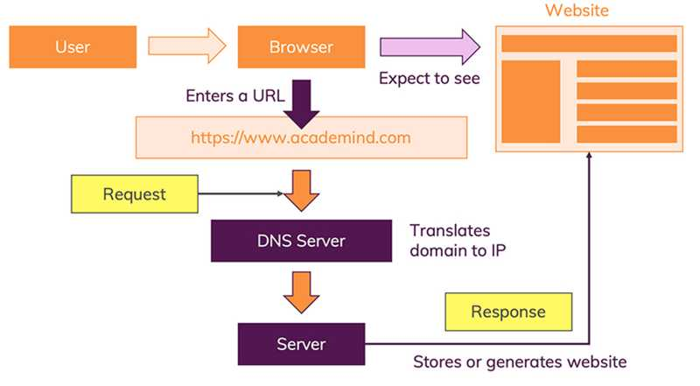
Cómo funcionan los sitios web
Desde el momento en que el usuario abre un navegador web, introduce una URL y presiona ENTER, se cumple el siguiente proceso:
La URL se “resuelve”
Una petición es enviada al servidor del sitio web
La respuesta del servidor es analizada
La página se renderiza y se muestra en el navegador
Notes:
- La URL se “resuelve”:
El código del sitio web no está almacenado en nuestro ordenador, es por eso que debe ser pedido a otro ordenador en donde sí se encuentra almacenado. Este “otro ordenador” es llamado “servidor”. Porque sirve un propósito, en nuestro caso, sirve el sitio web.
Nosotros introducimos “academind.com” (lo cual es un “dominio”), pero realmente, el servidor que almacena el código de un sitio web, se identifica por medio de una dirección IP (Internet Protocol). El navegador envía una petición al servidor con la dirección IP (la cual fue traducida a partir de, en este caso, “academind.com”).
¿Cómo se traduce el dominio en la dirección IP?
Hay un tipo especial de servidor en Internet (no sólo uno, varios) llamado “servidor de nombres” o “servidor DNS” (donde DNS = Domain Name System).
El trabajo de estos servidores DNS es traducir los dominios a direcciones IP. Podemos pensar en estos servidores como diccionarios gigantes que almacenan tablas de traducción de tipo DOMINIO => DIRECCIÓN IP.
Los navegadores vienen programados para saber las direcciones de estos servidores de dominio.
Una petición es enviada al servidor del sitio web:
Con la IP resuelta, el navegador envía la petición al servidor con esa dirección IP.
El navegador colecta cierta información (URL exacta, tipo de petición, metadatos, etc.), y la envía en un paquete de datos a la dirección IP.
Los datos son enviados usando el protocolo HyperText Transfer Protocol (HTTP).
El servidor trata la petición apropiadamente y retorna una respuesta.
Tal como una petición, una respuesta contiene datos, metadatos, etc.
¿Qué sucede en el servidor?
Eso lo definen los desarrolladores web. Al final, una respuesta debe ser enviada, y no necesariamente debe contener un sitio web, puede contener data de cualquier tipo, incluyendo archivos e imágenes.
- La respuesta del servidor es analizada:
El navegador recibe la respuesta enviada por el servidor. Esto, por si solo, no muestra nada en pantalla.
El navegador analiza la respuesta, tal como el servidor hizo con la petición enviada anteriormente por el navegador.
El navegador chequea los datos y metadatos incluidos en la respuesta y, basado en eso, decide qué hacer.
La respuesta contiene una parte especifica en los metadatos, la cual informa al navegador acerca del tipo de datos enviados por el servidor (content-type: text/html, por ejemplo).
Esto permite al navegador analizar los datos que vienen incluidos en la respuesta como código HTML (asumiendo un content-type: text/html).
La página se renderiza y se muestra en el navegador:
El navegador analiza el HTML retornado por el servidor y con él, construye un sitio web.
Sin embargo, el código HTML, normalmente, no incluye instrucciones relacionadas a cómo se debe estilizar el sitio web.
Pero el código HTML trae instrucciones para solicitar al servidor nuevos datos. Con estas peticiones, se obtienen los CSS y JS necesarios para la correcta visualización y funcionamiento del sitio.

Slide 3
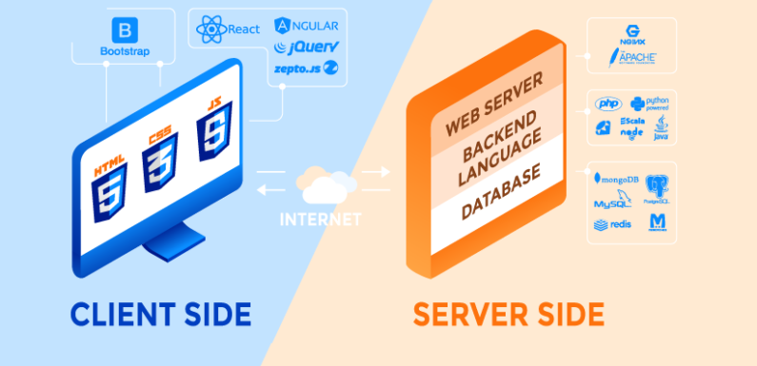
Server-side vs Browser-side
Diferencia entre las dos “partes” cuando se habla de la web:
Server-side: lenguajes de programación del lado del servidor que no se ejecutan en navegadores. Algunos ejemplos: Node.js, PHP y Python
Browser-side: tecnologías que se ejecutan en el navegador (HTML, CSS y JavaScript)
Notes:
- Server-side: lenguajes que se pueden ejecutar en un ordenador normal (porque un servidor es, a fin de cuentas, un ordenador normal).

Slide 4
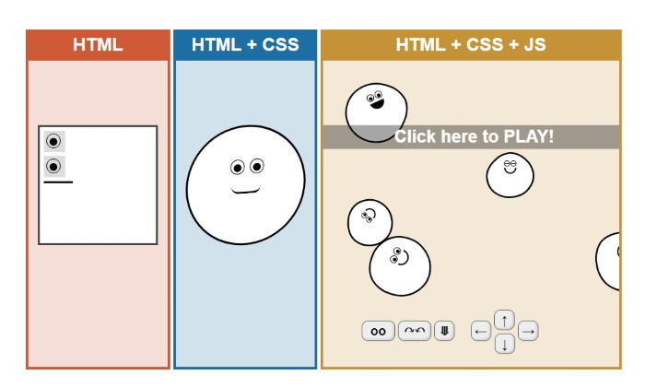
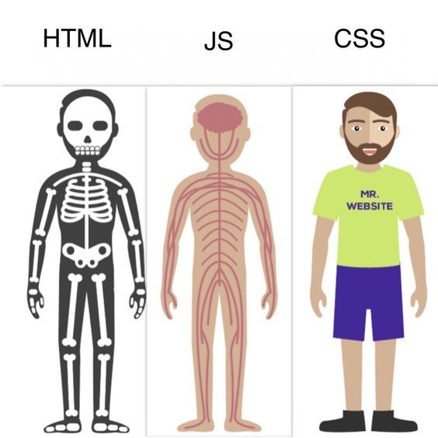

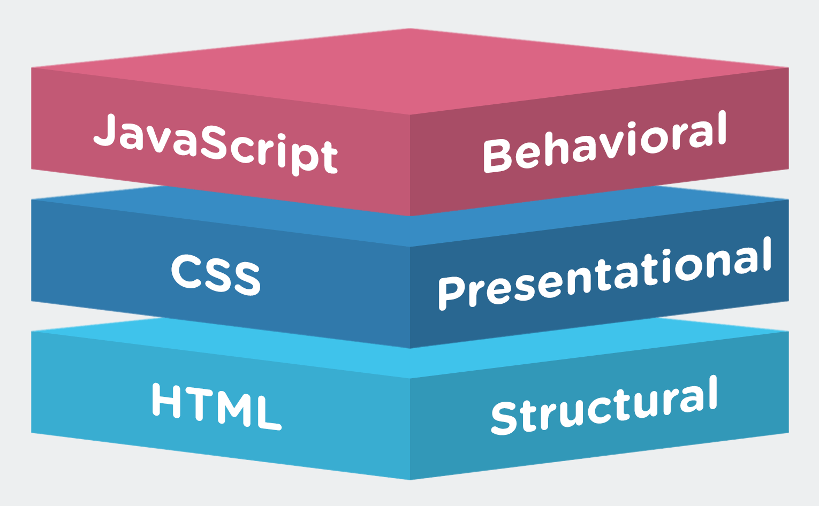
Tecnologías del lado del cliente
HTML: lenguaje de marcado (HyperText Markup Language) estándar usado para construir páginas web
CSS: lenguaje de hojas de estilos en cascada (Cascading Style Sheets). Describe cómo serán mostrados los elementos HTML
JavaScript: lenguaje de programación que permite realizar actividades complejas en una página web

Slide 5
HTML – Introducción
HTML es el lenguaje de marcado estándar para la creación de páginas web
HTML significa Hyper Text Markup Language
HTML describe la estructura de las páginas web
HTML consiste en una serie de elementos
Los elementos HTML le “dicen” al navegador cómo mostrar el contenido
Los elementos son representados por etiquetas
Las etiquetas HTML identifican porciones de contenido tales como “heading”, “paragraph”, “table” y mucho más
Los navegadores no muestran las etiquetas HTML, pero las usan para renderizar el contenido de la página

Slide 6
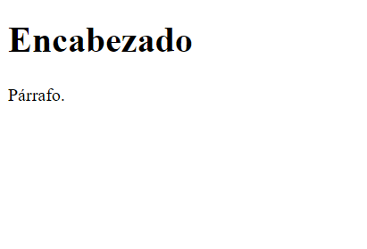
HTML – Ejemplo básico
<!DOCTYPE html> <html> <head> <title>Título de página </title> </head> <body> <h1>Encabezado</h1> <p>Párrafo.</p> </body> </html>
La declaración <!DOCTYPE html> define este documento como HTML5
El elemento <html> es el elemento raíz de una página HTML
El elemento <head> contiene metainformación sobre el documento
El elemento <title> especifica un título para el documento
El elemento <body> envuelve el contenido visible de la página
El elemento <h1> define un encabezado grande
El elemento <p> define un párrafo

Slide 7
HTML – Etiquetas
Las etiquetas HTML son nombres de elementos rodeados por paréntesis angulares:
<nombredeetiqueta>El contenido va aquí…</nombredeetiqueta>
Normalmente vienen en pares (<p>…</p>)
La primera etiqueta del par es la etiqueta de inicio, la segunda etiqueta es la etiqueta de finalización
La etiqueta de finalización se escribe como la etiqueta de inicio, pero con un slash previo al nombre de la etiqueta

Slide 8
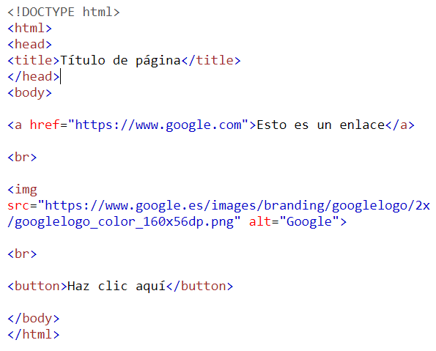
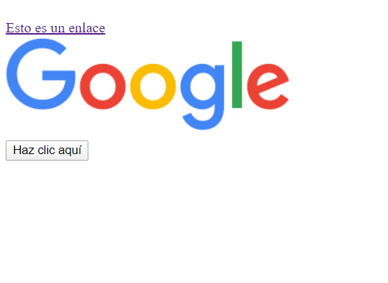
HTML – Básico
Todos los documentos HTML5 deben comenzar con la etiqueta <!DOCTYPE html>
El documento HTML en sí, comienza con la etiqueta <html> y termina con la etiqueta </html>
La parte visible del documento HTML se encuentra entre las etiquetas <body> y </body>
Los encabezados se definen con etiquetas que van desde <h1> hasta <h6>. <h1> define el encabezado más importante y la etiqueta <h6> el menos importante
Los párrafos se definen con la etiqueta <p>
Los enlaces se definen con la etiqueta <a>
<a href="https://www.google.com">Esto es un enlace</a>
Las imágenes se definen con la etiqueta <img>
<img src="imagen.jpg" alt="Texto alternativo">
Los botones se definen com la etiqueta <button>
<button>Haz clic aquí</button>
Existen elementos sin contenido, llamados “elementos vacíos”. Ejemplo: salto de línea (<br>)

Slide 9
HTML – Atributos
Todos los elementos pueden tener atributos
Los atributos proveen información adicional sobre un elemento
Los atributos se especifican siempre en la etiqueta de inicio
Los atributos usualmente vienen en pares nombre/valor: nombre=“valor”
Los enlaces se definen con la etiqueta <a>. La dirección se especifica en el atributo href
Las imágenes se definen con la etiqueta <img>. La ruta de la imagen se especifica en el atributo src
El atributo alt especifica un texto alternativo en caso de que una imagen no pueda ser mostrada
El atributo style es usado para especificar el estilo de un elemento
El estándar HTML5 no requiere que los atributos se escriban en letras minúsculas, pero es recomendable hacerlo

Slide 10
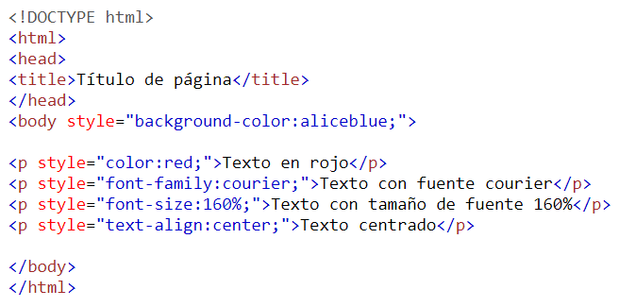
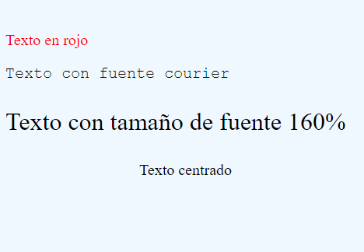
HTML – Estilos
Para agregar estilos a los elementos HTML, se usa el atributo style
<nombredeetiqueta style=“propiedad:valor;">
propiedad es una propiedad CSS
valor es un valor CSS
Ejemplos:
Color de fondo: <body style="background-color:aliceblue;">…</body>
Color de texto: <p style="color:red;">...</p>
Fuentes: <p style="font-family:courier;">…</p>
Tamaño de texto: <p style="font-size:160%;">…</p>
Alineación de texto: <p style="text-align:center;">...</p>

Slide 11
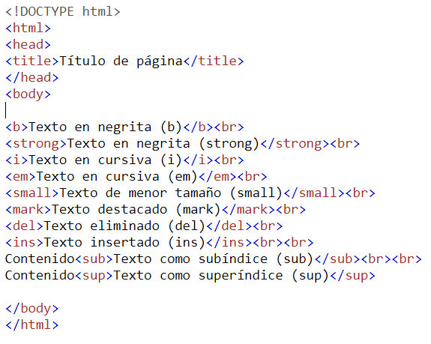
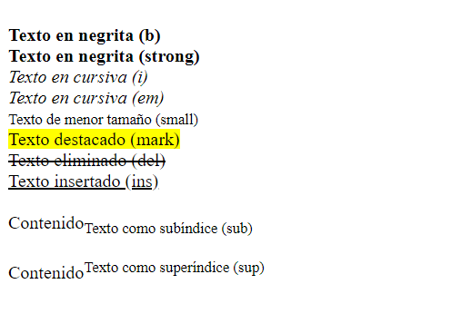
HTML – Formato de texto
Los elementos <b> y <strong> definen texto en negrita. La diferencia es que el elemento <strong> le da importancia semántica al texto
Los elementos <i> y <em> definen texto en cursiva. La diferencia es que el elemento <em> le da énfasis al texto con importancia semántica
El elemento <small> define texto de menor tamaño
El elemento <mark> define texto destacado (resaltado en amarillo)
El elemento <del> define texto eliminado (se traza una raya horizontal tachando el texto)
El elemento <ins> define texto insertado (se subraya)
El elemento <sub> define texto que se debe mostrar más bajo y más pequeño que el tramo principal
El elemento <sup> define texto que se debe mostrar más alto y más pequeño que el tramo principal
Notes:
La accesibilidad web tiene como objetivo lograr que las páginas web sean utilizables por el máximo número de personas, independientemente de sus conocimientos, capacidades o de las características técnicas del equipo que utilizan para acceder a la Web.
Cuando algo está en negrita en un texto con la etiqueta <b>, no beneficia a los usuarios que usan lectores de pantalla. Esto es especialmente crítico cuando la etiqueta ayuda a transmitir un significado especial para las palabras o frases que se resaltan.

Slide 12
HTML – Estilos CSS
CSS significa Hojas de Estilo en Cascada (Cascading Style Sheets)
CSS describe como los elementos HTML deben ser mostrados en pantalla
Usar CSS ahorra mucho tiempo. Puede controlar el diseño de múltiples páginas web al mismo tiempo
Se puede agregar CSS al documento HTML de tres maneras diferentes:
Inline (en línea): usando el atributo style en los elementos HTML
Internal (internamente): usando el elemento <style> en la sección <head>
External (externamente): usando un fichero CSS externo
La manera más usada para agregar CSS, es manteniendo los estilos en distintos ficheros CSS

Slide 13
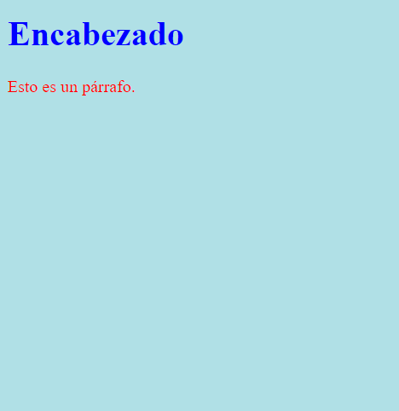
HTML – Estilos CSS (internos)
<!DOCTYPE html> <html> <head> <style> body {background-color: powderblue;} h1 {color: blue;} p {color: red;} </style> </head> <body> <h1>Encabezado</h1> <p>Esto es un párrafo.</p> </body> </html>

Slide 14
HTML – Estilos CSS (externos)
<!DOCTYPE html> <html> <head> <link rel="stylesheet" href="styles.css"> </head> <body> <h1>Encabezado</h1> <p>Esto es un párrafo.</p> </body> </html>
styles.css:
body { background-color: powderblue; } h1 { color: blue; } p { color: red; }

Slide 15
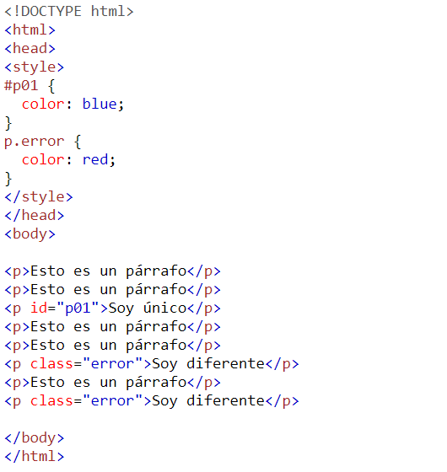
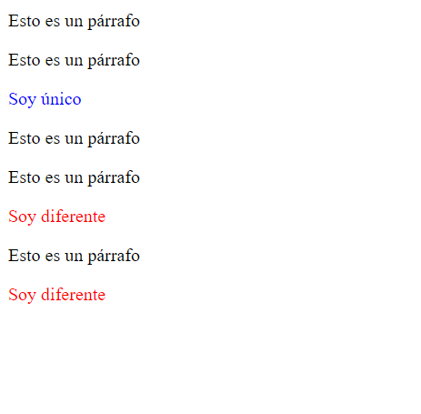
HTML – Estilos CSS (atributos)
Para definir un estilo especifico para un elemento especial, se debe usar el atributo id:
<p id="p01">Soy diferente</p>
Luego, definimos el estilo para el elemento con el id especifico:
#p01 { color: blue; }
Para definir estilos para cierto tipo de elementos, usamos el atributo class:
<p class="error">Soy diferente</p>
Luego, se define el estilo para los elementos que tengan el atributo class específico:
p.error { color: red; }

Slide 16
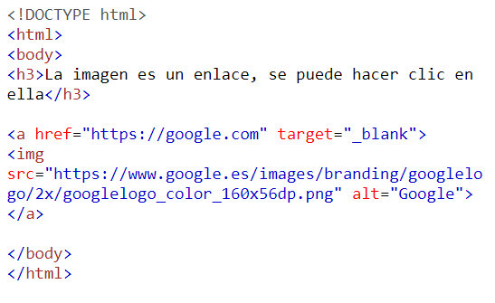
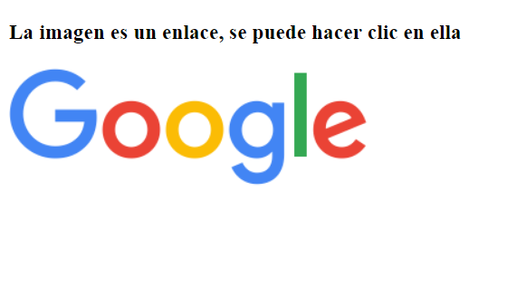
HTML – Enlaces
Los enlaces se encuentran presente en casi todas páginas web. Permiten al usuario “desplazarse” entre páginas.
Sintaxis: <a href="url">link text</a>
El atributo target especifica dónde abrir el documento enlazado:
_blank: abre en una nueva pestaña o ventana
_self: abre en la misma pestaña o ventana (opción seleccionada por defecto)
_parent: abre en el contenedor padre
_top: abre en el contenedor más externo
framename: abre en un contenedor específico
Es común usar imágenes como enlaces:
<a href="url" target="_blank"><img src="..." alt="..."></a>

Slide 17
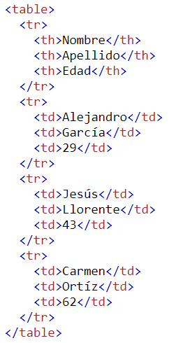
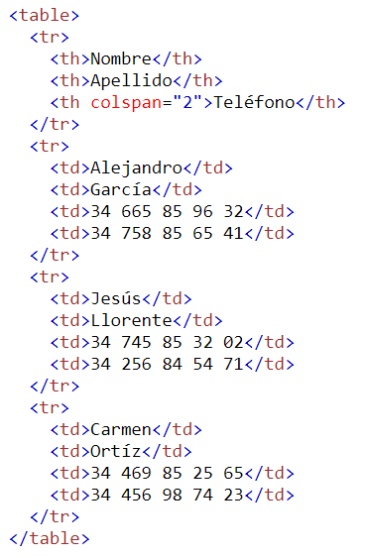
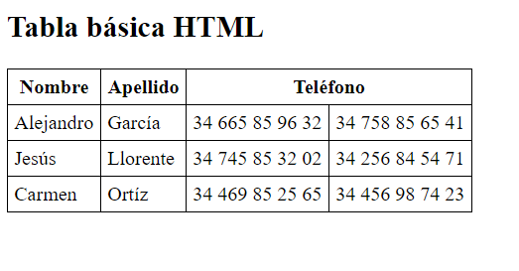
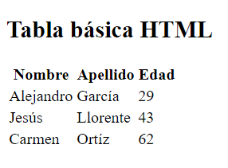
HTML – Tablas
Una tabla HTML se define con la etiqueta <table>
Cada fila es definida con la etiqueta <tr>
El encabezado de la tabla se define usando la etiqueta <th>
Por defecto, los encabezados de las tablas se muestran en negrita y centrados
Las celdas de la tabla se definen usando la etiqueta <td>
Los elementos <td> son los contenedores de datos de la tabla
Los <td> pueden contener todo tipo de elementos HTML: textos, imágenes, listas, otras tablas, etc.
Para hacer que una celda abarque más de una columna, se usa el atributo colspan
Para hacer que una celda abarque más de una fila, se usa el atributo rowspan
Para agregar un título a la tabla, se usa la etiqueta <caption> (inmediatamente luego de <table>)
Notes:
Con esto Podemos resolver algunos requerimientos que tenemos algunas veces para crear tablas

Slide 18
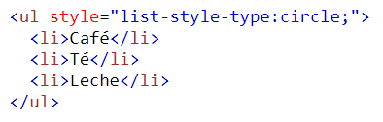
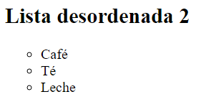
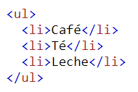
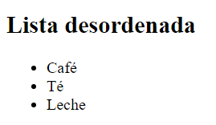
HTML – Listas (desordenadas)
Una lista desordenada se define mediante la etiqueta <ul>
Cada ítem de la lista se define mediante la etiqueta <li>
Los elementos de la lista son marcados, por defecto, con pequeños círculos negros
La propiedad CSS list-style-type se usa para definir el estilo del elemento marcador de la lista
Los valores más usados de la propiedad list-style-type son disc, circle, square y none

Slide 19
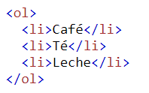
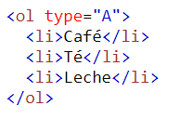
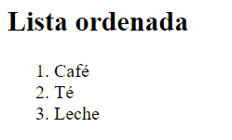
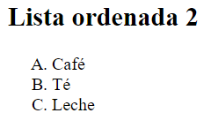
HTML – Listas (ordenadas)
Una lista ordenada comienza con la etiqueta <ol>
Cada ítem de la lista se define mediante la etiqueta <li>
Los elementos de la lista son marcados, por defecto, con números (comenzando con el número 1)
El atributo type de la etiqueta <ol>, define el tipo de marcador de la lista:
type=“1” los elementos serán marcados por números (opción por defecto)
type=“A” los elementos serán marcados por letras mayúsculas
type=“a” los elementos serán marcados por letras minúsculas
type=“I” los elementos serán marcados por números romanos en mayúscula
type=“i” los elementos serán marcados con números romanos en minúscula

Slide 20
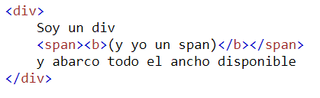
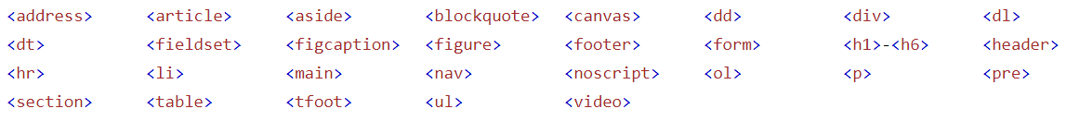
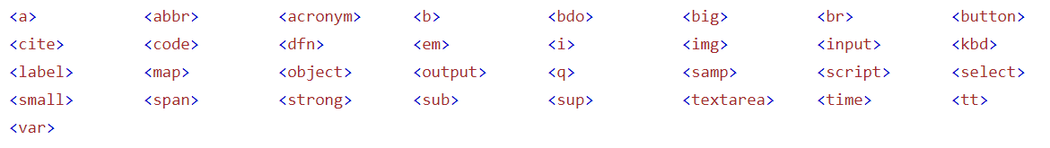
HTML – Elementos Block e Inline
Cada elemento HTML tiene una visualización por defecto
Las dos visualizaciones son: block e inline
Los elementos block siempre comienzan en una nueva línea y abarcan todo el ancho disponible:
Los elementos inline no comienzan en una nueva línea y sólo abarcan el ancho necesario

Slide 21
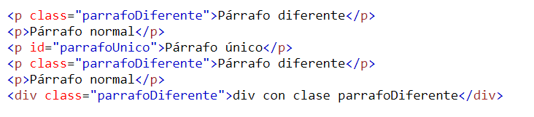
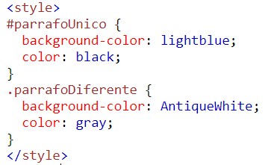
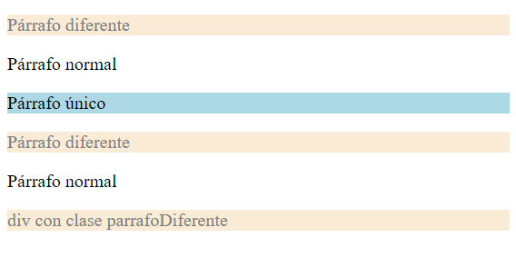
HTML – Clases e Identificadores
El atributo class es usado para definir estilos iguales para elementos con la misma clase
El atributo class puede ser usado en cualquier elemento HTML
El valor del atributo class distingue entre mayúsculas y minúsculas
Los elementos HTML pueden tener más de una clase asociada (separadas por espacios)
Elementos diferentes pueden compartir la misma clase y, por lo tanto, compartir los mismos estilos
El atributo id especifica un identificador único para un elemento HTML
El valor del atributo id puede ser usado por CSS y JavaScript para realizar ciertas tareas con el elemento
Un elemento HTML sólo puede tener un único atributo id, que sólo pertenece a ese elemento
Un elemento HTML puede tener múltiples clases que pueden ser usadas por varios elementos

Slide 22
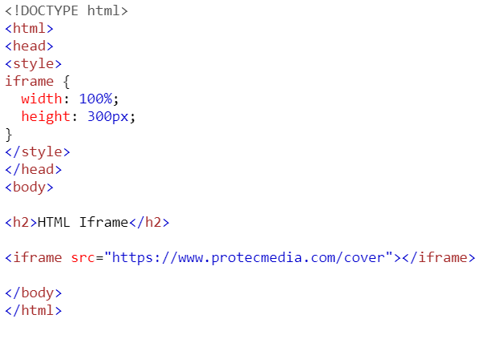

HTML – Iframes
Un Iframe es usado para mostrar una página web dentro de otra página web
Un Iframe se define con la etiqueta <iframe>
El atributo src especifica la URL de la página que se desea mostrar en el Iframe

Slide 23
HTML – Elemento Head
El elemento <head> es un contenedor de metadatos, y se coloca entre las etiquetas <html> y <body>
Los metadatos son datos acerca del documento HTML
Los metadatos no se muestran en pantalla
Los metadatos son usados por los navegadores (cómo mostrar el contenido), por los motores de búsqueda (keywords), y por otros servicios web
Etiqueta | Descripción
<head> | Define información sobre el documento
<title> | Define el título del documento
<link> | Define la relación entre un documento y un recurso externo
<meta> | Define metadatos sobre el documento HTML
<script> | Define un script del lado del cliente
<style> | Define información sobre estilos para el documento

Slide 24
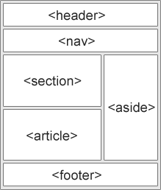
HTML – Elementos semánticos
Elementos semánticos = Elementos con significado
Un elemento semántico describe claramente su significado al navegador y al desarrollador
Ejemplos de elementos no semánticos (no dicen nada acerca de su contenido): <div> y <span>
Ejemplos de elementos semánticos (definen claramente su contenido): <form>, <table> y <article>
Elemento | Descripción
<section> | Define una sección en un documento
<article> | Especifica contenido independiente, autocontenido
<header> | Especifica un encabezado para un documento o una sección
<footer> | Especifica un pie de página para un documento o una sección
<nav> | Define una serie de enlaces de navegación
<aside> | Define contenido aparte del contenido principal. Una barra lateral, por ejemplo
<figure> | Especifica ilustraciones, diagramas, fotos, etc., autocontenidas
Notes:
https://www.w3schools.com/html/html5_semantic_elements.asp

Slide 25
HTML – Formularios
Etiqueta | Descripción
<form> | Define un formulario HTML
<input> | Define un control de entrada
<textarea> | Define un área de texto (como control de entrada)
<label> | Define una etiqueta para un elemento <input>
<fieldset> | Agrupa elementos relacionados en un formulario
<legend> | Define un título para un elemento <fieldset>
<select> | Define una lista desplegable
<optgroup> | Define un grupo de opciones relacionadas en una lista desplegable
<option> | Define una opción en una lista desplegable
<button> | Define un botón clicable
<datalist> | Especifica una lista de opciones predefinidas para controles de entrada
El elemento <form> define un formulario
Los formularios son usados para recolectar datos de entrada por parte del usuario
Un formulario HTML contiene form elements (elementos de formulario)

Slide 26
HTML – Formularios (<input>) [I]
El elemento <input> es el elemento más importante de un formulario
El elemento <input> se muestra de diferentes maneras dependiendo del atributo type
<input type="button"> | <input type="checkbox"> | <input type="color">
<input type="date"> | <input type="datetime-local"> | <input type="email">
<input type="file"> | <input type="hidden"> | <input type="image">
<input type="month"> | <input type="number"> | <input type="password">
<input type="radio"> | <input type="range"> | <input type="reset">
<input type="search"> | <input type="submit"> | <input type="tel">
<input type="text"> | <input type="time"> | <input type="url">
<input type="week">

Slide 27
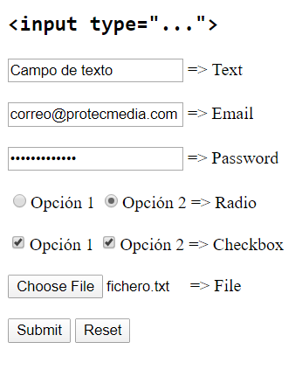
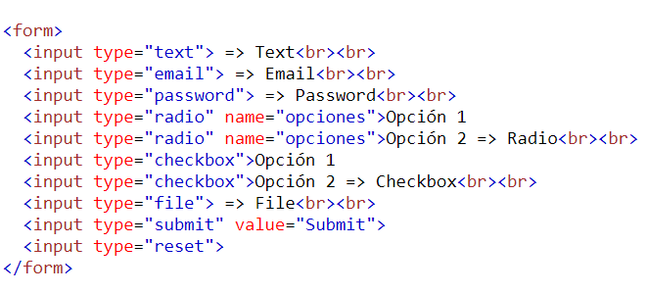
HTML – Formularios (<input>) [II]
<input type=“text”> define un texto como control de entrada, de una sola línea
<input type=“password”> define un campo de contraseña
<input type=“submit”> define un botón para enviar los datos del formulario a un manejador
<input type=“reset”> define un botón para reiniciar el formulario a sus valores por defecto
<input type=“radio”> define un grupo de opciones relacionadas entre sí. Se permite seleccionar una
<input type=“checkbox”> similar a type=“ratio”, pero permite la selección múltiple
<input type=“button”> define un botón
<input type=“email”> se usa para los controles que deban contener direcciones de correo electrónico
<input type=“file”> define un botón para que el usuario pueda buscar un fichero en su ordenador y un campo que muestra el nombre del fichero seleccionado

Slide 28
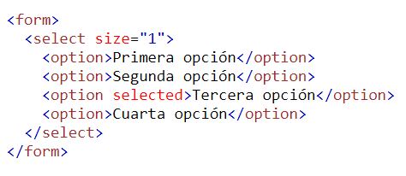
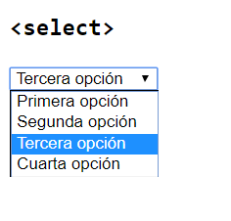
HTML – Formularios (<select>)
El elemento <select> define una lista desplegable
El elemento <option> define una opción que puede ser seleccionada
Por defecto, el primer ítem es seleccionado
Para preseleccionar una opción, se debe agregar el atributo selected a la opción
El atributo size especifica el número de elementos visibles
El atributo multiple permite al usuario seleccionar más de un valor

Slide 29

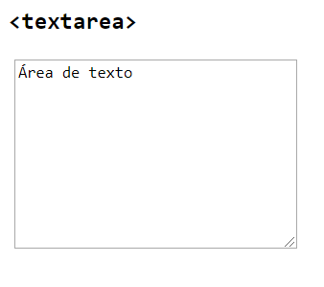
HTML – Formularios (<textarea>)
El elemento <textarea> define un campo de entrada de texto de múltiples líneas
El atributo rows especifica el número de líneas visibles del área de texto
El atributo cols especifica el ancho visible del área de texto

Slide 30
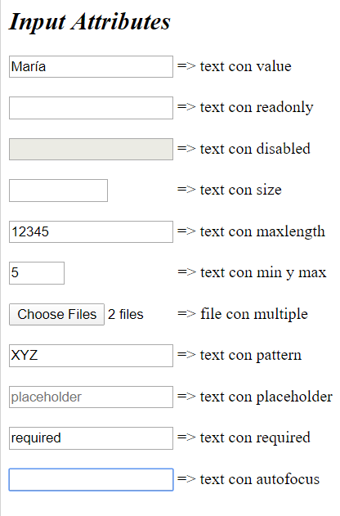
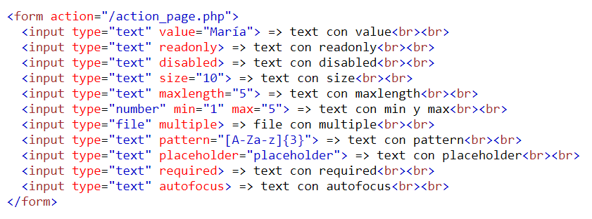
HTML – Formularios (Input Attributes)
Atributo | Descripción
value | Especifica un valor inicial para el campo de entrada
readonly | Especifica que un campo de entrada es de sólo lectura (no se puede modificar) Será enviado junto con el resto de los campos del formulario
disabled | Especifica que un campo de entrada debe estar deshabilitado (no se puede usar ni clicar en él) No será enviado junto con el resto de los campos del formulario
size | Especifica el ancho visible, en caracteres, del campo de entrada
maxlength | Especifica el máximo número de caracteres permitidos en un campo de entrada
min / max | Especifica el valor mínimo y máximo para un campo de entrada
multiple | Especifica que el usuario puede introducir más de un valor en un campo de entrada
pattern | Especifica una expresión regular que el valor del campo debe cumplir
placeholder | Especifica una pista descriptiva acerca del valor que se espera en el campo de entrada
required | Especifica que un campo de entrada debe ser llenado antes de enviar el formulario
autofocus | Especifica que un campo de entrada debe ser automáticamente seleccionado al cargar la página

Slide 31
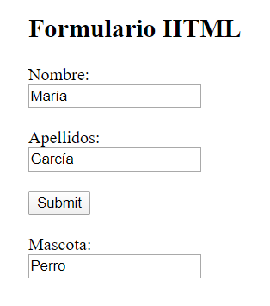
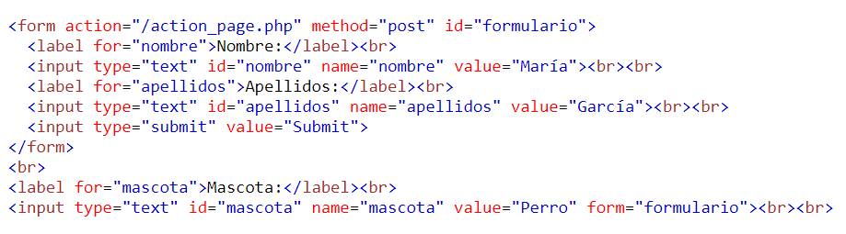
HTML – Formularios (Atributos)
Atributos de formulario:
Atributos de elementos del formulario:
Atributo | Descripción
action | Define la acción a ser ejecutada cuando se envíe el formulario
target | Especifica en dónde se abrirá el resultado del envío del formulario (nueva pestaña, iframe)
method | Especifica el método HTTP (GET/POST) que será usado para el envío de los datos del formulario
novalidate | Especifica que no se deben validar los campos cuando se procede a enviar el formulario
Atributo | Descripción
name | Cada campo de entrada del formulario debe tener un nombre asociado
form | Especifica el formulario al que el campo de entrada está asociado (match con id del formulario)

Slide 32
HTML – Buenas prácticas (I)
Siempre declara el tipo de documento en la primera línea del documento
<!DOCTYPE html> o <!doctype html>
HTML permite mezclar letras mayúsculas y minúsculas en nombres de elementos. Sin embargo, es recomendable siempre usar sólo letras minúsculas
HTML no exige que cierres todos los elementos, pero se recomienda siempre hacerlo
Cierra los elementos HTML sin contenido
HTML permite mezclar letras mayúsculas y minúsculas en nombres de atributos. Sin embargo, es recomendable siempre usar sólo letras minúsculas
<SECTION>Sección</SECTION> | <Section>Sección</SECTION> | <section>Sección</section>
<section><p>Párrafo</section> | <section><p>Párrafo</p></section>
<meta charset="utf-8"> | <meta charset="utf-8“ />
<div CLASS="menu"> | <div class="menu">

Slide 33
HTML – Buenas prácticas (II)
HTML permite valores de atributos sin estar entre comillas. Sin embargo, es recomendable hacer siempre uso de las comillas
Siempre agrega el atributo alt a los elementos de tipo imagen
HTML permite espacios alrededor de los signos de igual, pero se recomienda no usar espacios
Los comentarios cortos deben ser escritos en una línea
<!-- Esto es un comentario -->
Los comentarios que abarquen más de una línea, deben seguir cierto formato
<div class=menu> | <div class="menu">
<img src="html5.gif"> | <img src="html5.gif“ alt=“HTML5”>
<img src = "html5.gif“ alt = “HTML5”> | <img src="html5.gif“ alt=“HTML5”>
<!-- Esto es un comentario largo. Esto es un comentario largo. Esto es un comentario largo. Esto es un comentario largo. -->

Slide 34
HTML – Material recomendado
Canvas: https://www.w3schools.com/html/html5_canvas.asp
HTML5 SVG: https://www.w3schools.com/html/html5_svg.asp
HTML5 Drag and Drop: https://www.w3schools.com/html/html5_draganddrop.asp
HTML5 Web Storage: https://www.w3schools.com/html/html5_webstorage.asp
Agregar vectores gráficos a la Web: https://developer.mozilla.org/en-US/docs/Learn/HTML/Multimedia_and_embedding/Adding_vector_graphics_to_the_Web
Contenido de audio y video: https://developer.mozilla.org/en-US/docs/Learn/HTML/Multimedia_and_embedding/Video_and_audio_content
Otros controles de formulario: https://developer.mozilla.org/en-US/docs/Learn/Forms/Other_form_controls
Usando data attributes: https://developer.mozilla.org/en-US/docs/Learn/HTML/Howto/Use_data_attributes

